Slide 1
Lập trình ứng dụng quản lý Quán Ăn

Slide 2
Thành viên
Phạm Tiến Đạt
Nguyễn Quốc Duy
Phùng Hữu Đại
Cao Thanh Hưng
Đỗ Xuân Cường

Slide 3
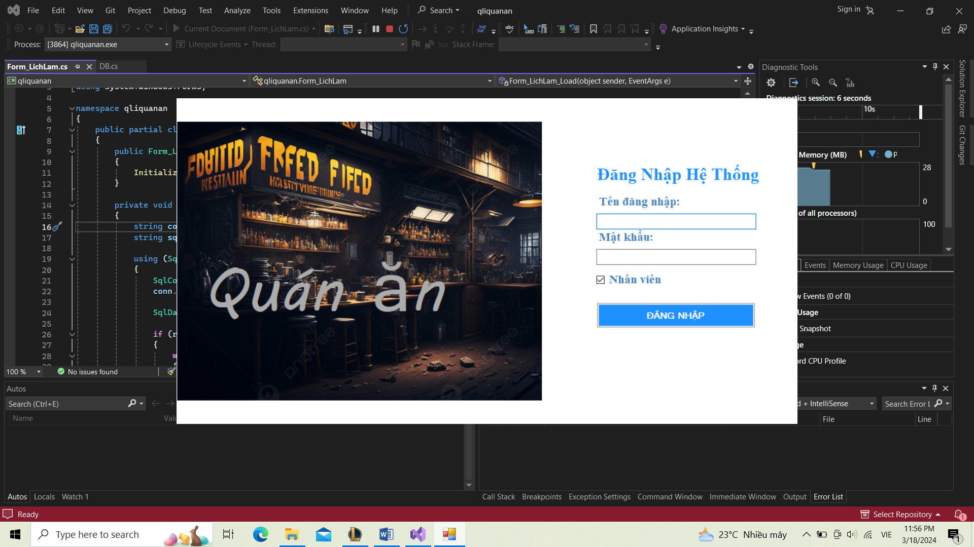
Mục tiêu và nhiệm vụ.
Mục tiêu
Hoàn thành việc xây dựng thành công ứng dụng quản lý quán ăn
Tối ưu hóa quá trình quản lý quán ăn để tiết kiệm thời gian và tăng hiệu suất công việc.
Xây dựng phần mềm quản lý quán ăn có đầy đủ các chức năng cơ bản:
Quản lý khách hàng
Quản lý nhân viên
Quản lý doanh thu quán
b. Nhiệm vụ.
Tìm hiểu về quy trình quản lý quán ăn
Phân tích các vấn đề về hiện tại trong quá trình quản lý quán ăn
Nghiên cứu và áp dụng các phương pháp, công nghệ, và quy trình quản lí hiệu quả để cải thiện quá trình quản lý quán ăn
Xây dựng và triển khai hệ thống
Đảm bảo tính bảo mật và quyền riêng tư của khách hàng trong quá trình quản lí.
Đào tạo và hướng dẫn nhân viên về việc sử dụng hệ thống quản lí quán ăn

Slide 4
Giới thiệu về công cụ sử dụng
a. C# là gì?
C# (đọc là "C thăng" hay "C sharp" ("xi-sáp")) là một ngôn ngữ lập trình hướng đối tượng, mã nguồn mở, đơn giản, hiện đại, linh hoạt. C# được phát triển bởi Microsoft và được phê chuẩn bởi European Computer Manufacturers Association (ECMA) và International Standards Organization (ISO).
b. Ứng dụng của C#
Phát triển web backend ( ASP.NET MVC, ASP.NET core, Web API,Graph API,gPRC, Blazor sevver,Uno platform, Mono)
Phát triển web front end (Blazor WebAssembly,Uno platform)
Phát triển desktop app (Winform, WPF, UWP,WinUI, Mono, Uno, MAUI,Blazor desktop...)
Phát triển game 2D, 3D đa nền tảng ( Game engine: Unity, Monogame, Godot, Stride, CryEngine, Flax Engine, Evergine, NeoAxis, XNA ..)

Slide 5
c. Giới thiệu về SQL server
SQL Server chính là một hệ quản trị dữ liệu quan hệ sử dụng câu lệnh SQL để trao đổi dữ liệu giữa máy cài SQL Server và máy Client. Một Relational Database Management System – RDBMS gồm có: databases, datase engine và các chương trình ứng dụng dùng để quản lý các bộ phận trong RDBMS và những dữ liệu khác.

Slide 6
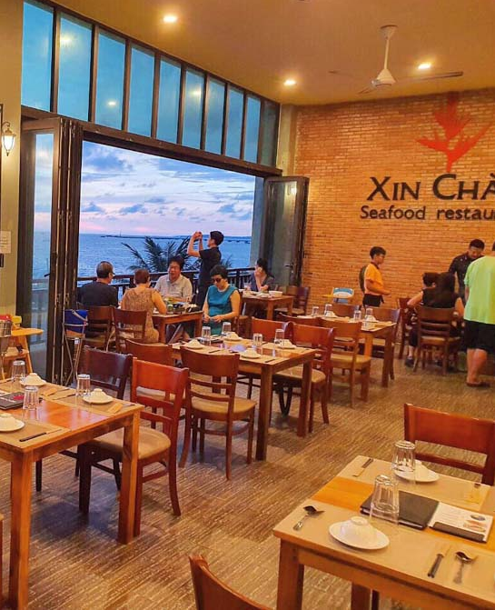
Nội dung nghiên cứu
Nội dung công việc nghiên cứu
Xây dựng biểu đồ UseCase tổng quát và biểu đồ cho từng chức năng

Slide 7
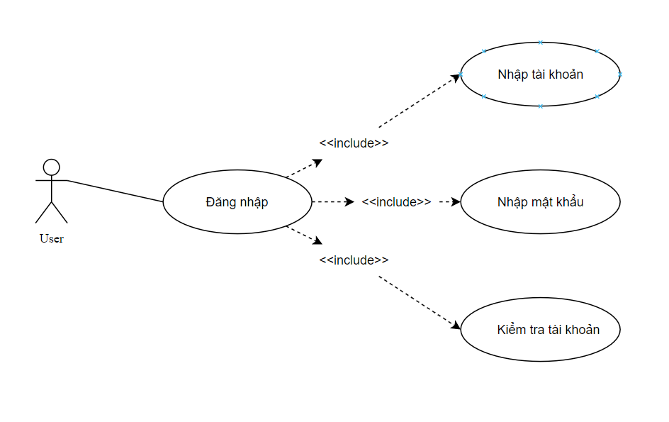
Chức Năng Đăng Nhập

Slide 8
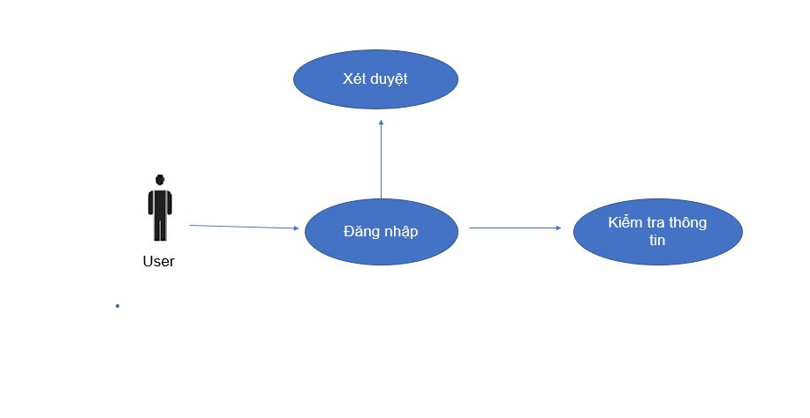

Chức năng xem thông tin

Slide 9
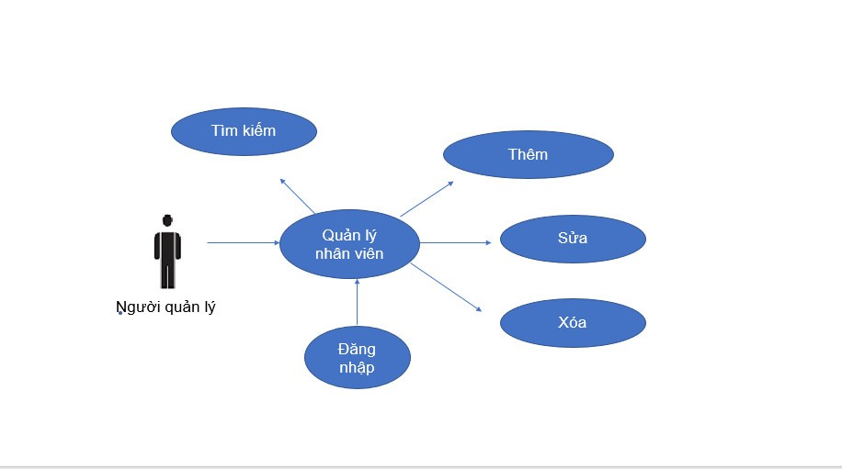
Chức năng quản lý nhân viên

Slide 10
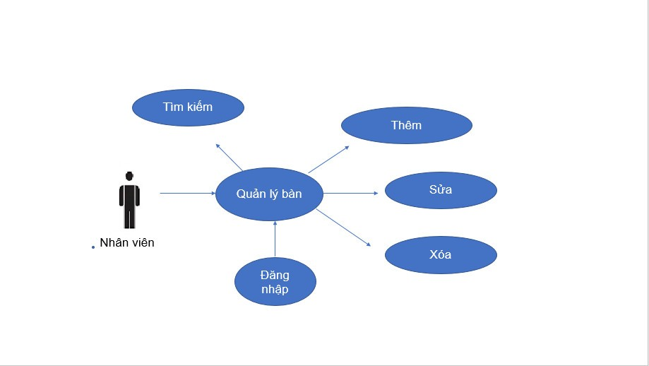
Chức năng quản lý bàn

Slide 11
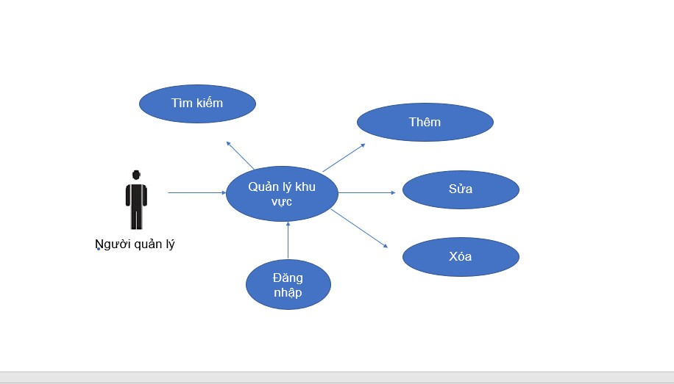
Chức năng quản lý khu vực

Slide 12
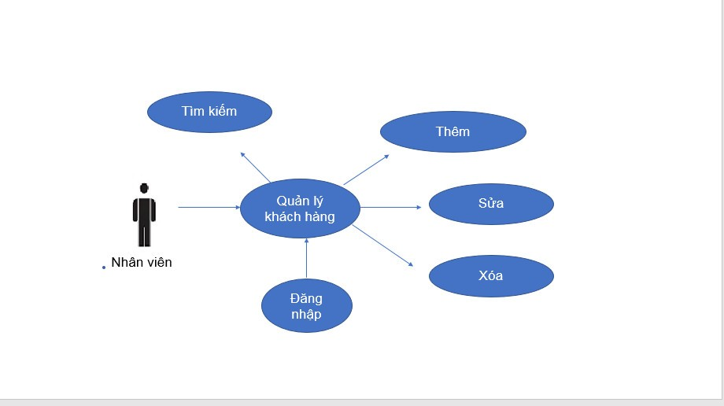
Chức năng quản lý khách hàng

Slide 13
Chức năng quản lý khách hàng

Slide 14
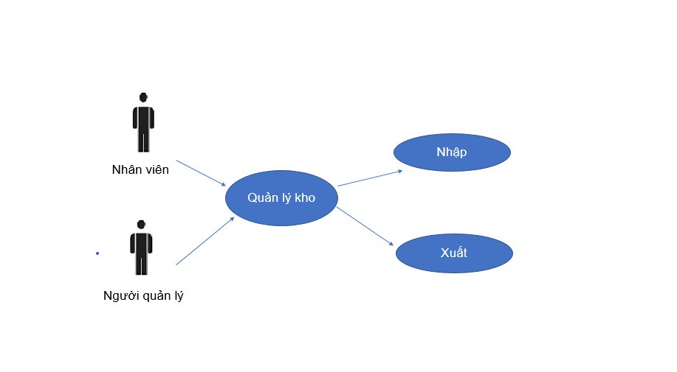
Chức năng quản lý Kho

Slide 15
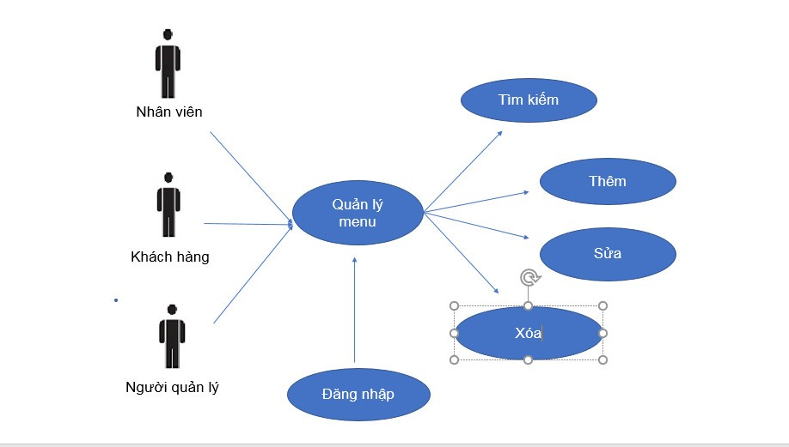
Chức năng quản lý menu

Slide 16
Xây dựng chương trình

Slide 17
Hình 3.0 Giao diện đăng nhập

Slide 18
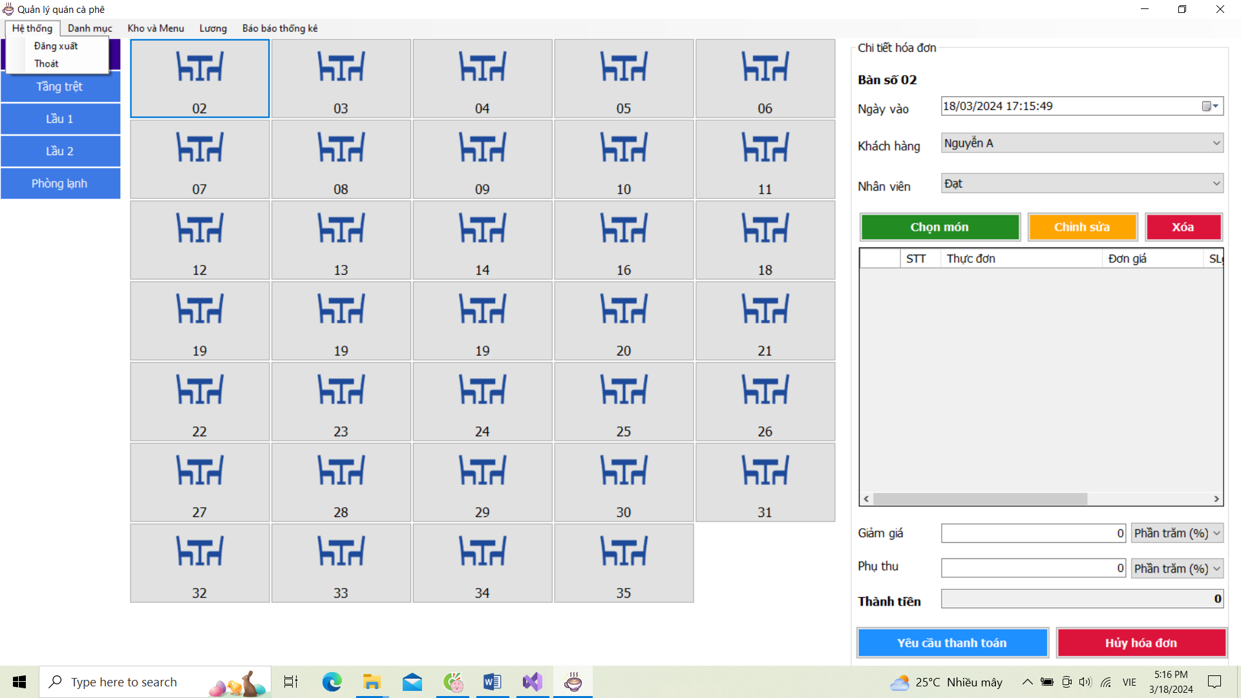
Hình 3.1 Giao diện quản lý

Slide 19
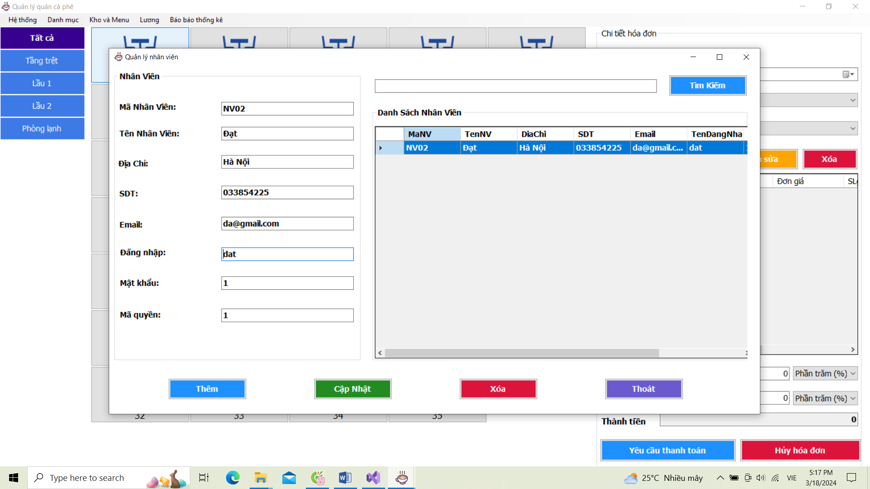
Hình 3.2 Giao diện quản lý thông tin nhân viên

Slide 20
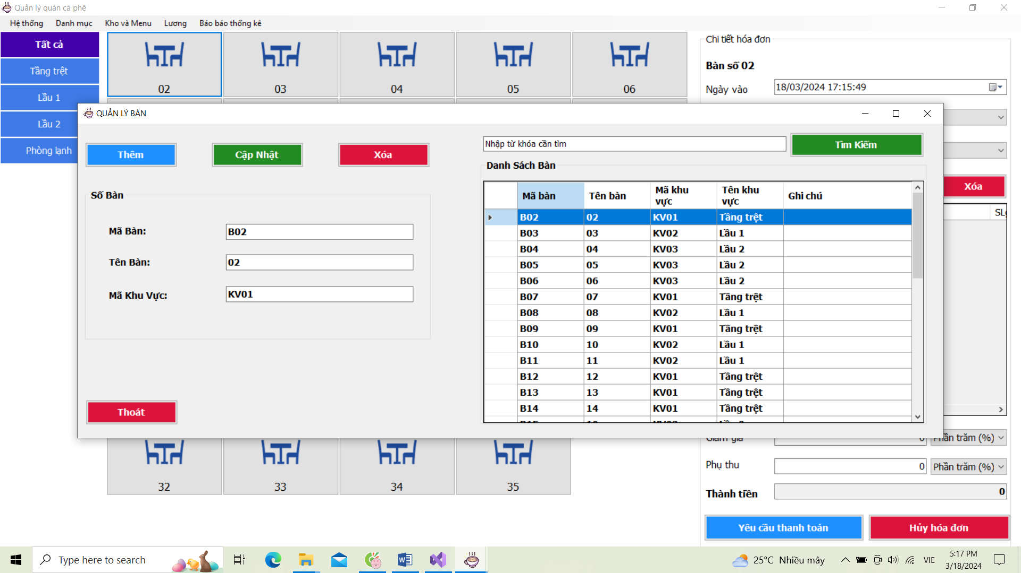
Hình 3.3 Giao diện quản lý bàn

Slide 21
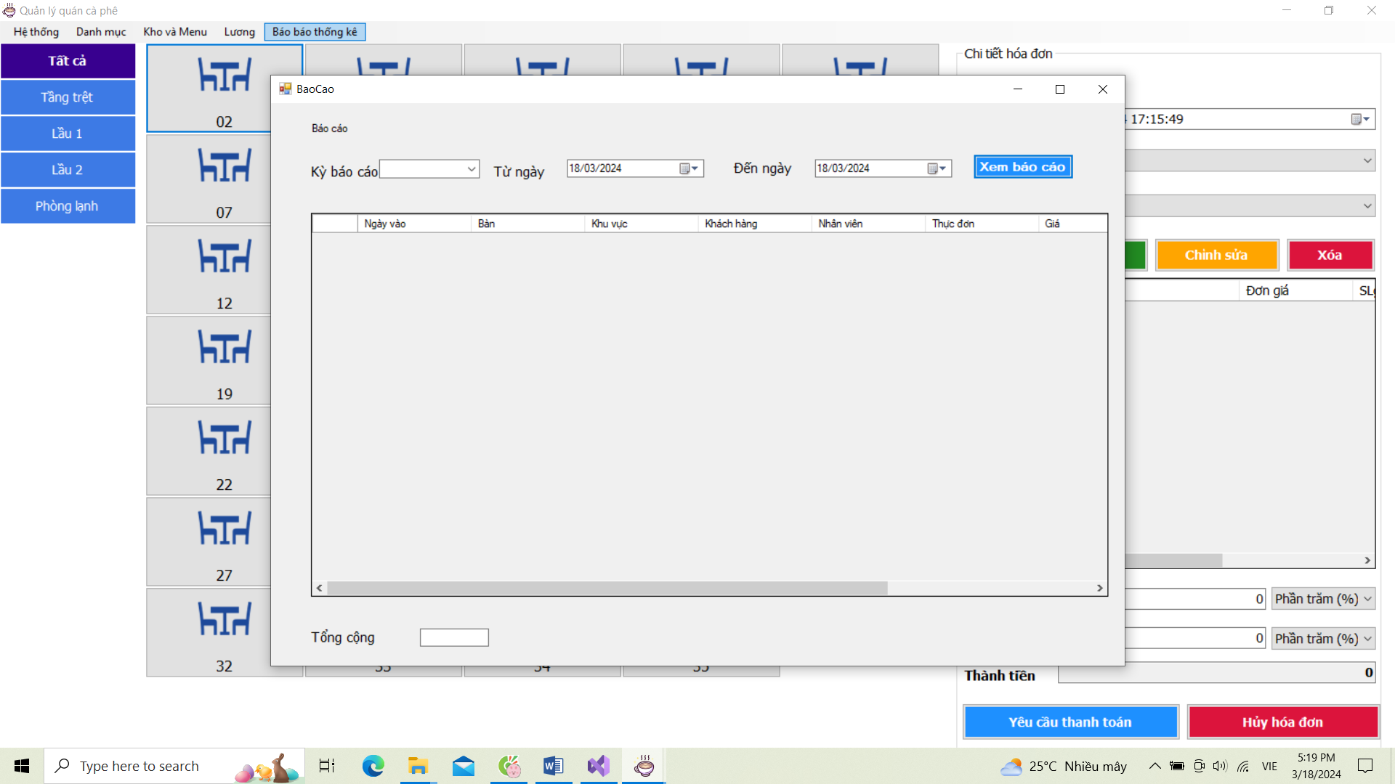
Hình 3.5 Giao diện báo cáo doanh thu

Slide 22
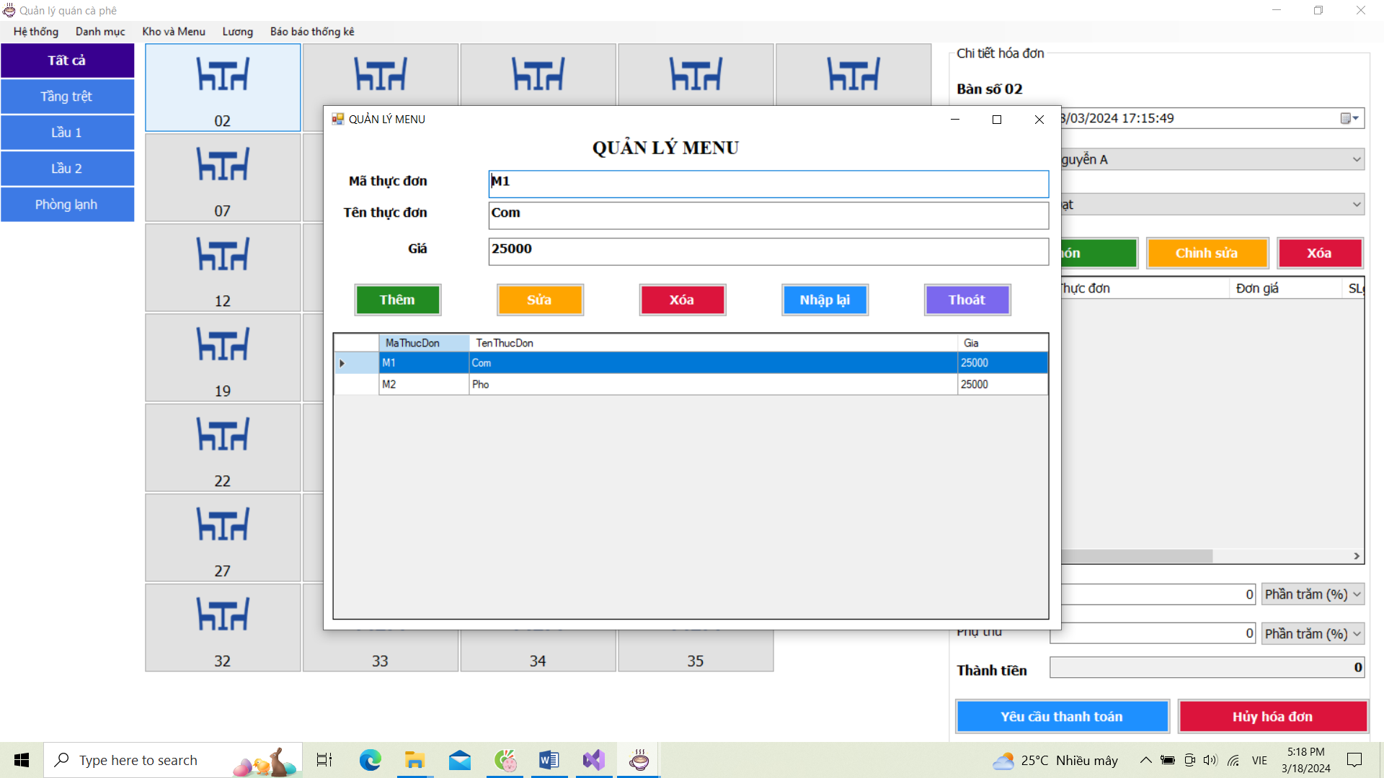
Hình 3.6 Giao diện tìm kiếm món ăn

Slide 23
KẾT LUẬN
1. Một số kết quả đạt được
Trong quá trình nghiên cứu và xây dựng đề tài, nhóm chúng em đã thu được những kết quả sau:
Những chức năng cần có của một phần mềm thuê nhà cơ bản.
Nắm bắt được cách quản lý.
Nắm vững được ngôn ngữ lập trình C#
Nắm vững được các thao tác, cách truy vấn với cơ sở dữ liệu.
2. Hướng phát triển
Nghiên cứu để phát triển phần mềm trên môi trường Website và ứng dụng được trên các nền tảng di động.
Thiết kế giao diện chuyên nghiệp hơn.
Tìm hiểu bảo mật cho hệ thống.

Slide 24
Thank you

